Slide 1
DATA MINING
Breast Cancer Coimbra Data Set
https://github.com/karniahhasanah/3311601006_3311801012_3311801020_datamining_polibatam

Slide 2

Informasi Kelompok 6
Henni Hendrani
Karniah Hasanah
Novitasari
3311801020
3311601006
3311801012
http://github.com/hennynst
http://github.com/karniah
hasanah
http://github.com/
25Novitasari

Slide 3
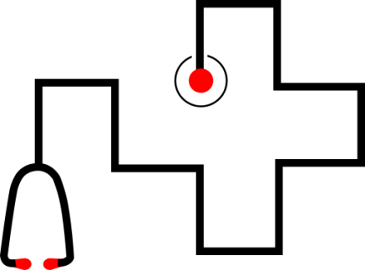
Agenda
01
Breast Cancer Coimbra Data Set
02
Algoritma C5.0
03
Deskripsi
04
Implementasi
05
Referensi

Slide 4
Breast Cancer Coimbra Data Set
Tujuan Dataset
Dataset ini bertujuan untuk menentukan apakah
seseorang menderita kanker payudara atau hanya
melakukan pemeriksaan kesehatan.

Slide 5
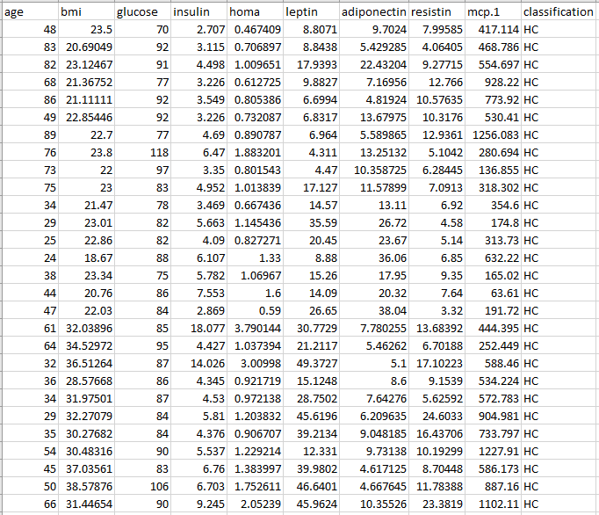
Breast Cancer Coimbra Data Set
Labels:
HC : Health Control
P : Patients

Slide 6
Breast Cancer Coimbra Data Set
Dataset Breast Cancer Coimbra ini memiliki 10 attribut diantaranya :
1. Age (Umur ) : Usia Responden
2. BMI ( Kg/m2) : Body Mass Index
3. Glukosa ( Mg/dl) : Kandungan Glukosa dalam Darah
4. Insulin (ML) : Kandungan Insulin dalam Darah
5. Homa : Homeostasis Model Assessment
6. Leptin (ML) : Kandungan Leptin dalam Darah
7. Adiponectin (ML) : Kandungan Adiponectin dalam Darah
8. Resistin (ML) : Kandungan Resisten dalam Darah
9. MCP-1 (PG/DL) : Kandungan Monocyte Chemoattractan Protein-1
10. Classification : Status Pasien
HC = Health Control (Kontrol Kesehatan)
P = Patients (Pasien yang Menderita Kanker Payudara)

Slide 7
Algoritma C5.0
Algoritma C5.0 adalah salah satu algoritma data mining yang khususnya diterapkan pada teknik decision tree. C5.0
merupakan penyempurnaan algoritma sebelumnya yang
dibentuk oleh Ross Quinlan pada tahun 1987, yaitu ID3 dan
C4.5. Dalam algoritma ini pemilihan atribut yang akan
diproses menggunakan information gain. Dalam memilih
atribut untuk pemecah obyek dalam beberapa kelas harus
dipilih atribut yang menghasilkan information gain paling
besar. Atribut dengan nilai information gain tertinggi akan
dipilih sebagai parent bagi node selanjutnya {4} C5.0 adalah
versi komersial dari C4.5 yang secara luas digunakan di
banyak pemaketan data mining seperti Clementine and RuleQuest. Tidak seperti C4.5, penggunaan algoritma yang tepat untuk C5.0 belum terungkap. Hasil menunjukkan bahwa C5.0 meningkatkan pada penggunaaan memori sekitar 90%, lebih cepat daripada C4.5.

Slide 8
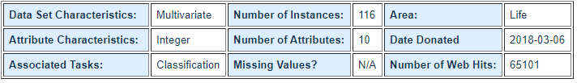
Deskripsi
Gambaran klinis yang diamati
dari 64 pasien dengan kanker
payudara dan 52 orang yang
kontrol kesehatan.
Ada 9 prediktor dan semuanya
kuantitatif dan variabel
dependen biner untuk menunjuk
kan ada atau tidaknya kanker
payudara. Prediktor adalah data
antropometrik dan parameter
yang dikumpulkan melalui
analisis darah rutin. Model
prediksi berdasarkan data ini,
jika akurat, berpotensi dapat
digunakan sebagai biomarker
kanker payudara.

Slide 9
Implementasi

Slide 10
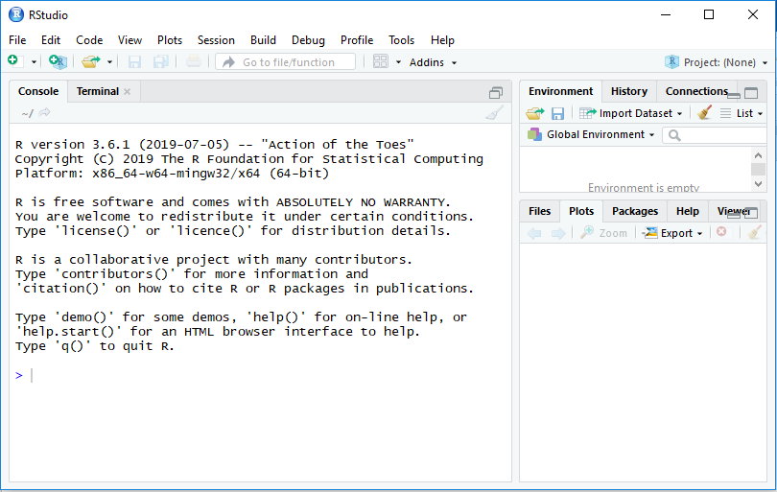
1. Buka Rstudio

Slide 11
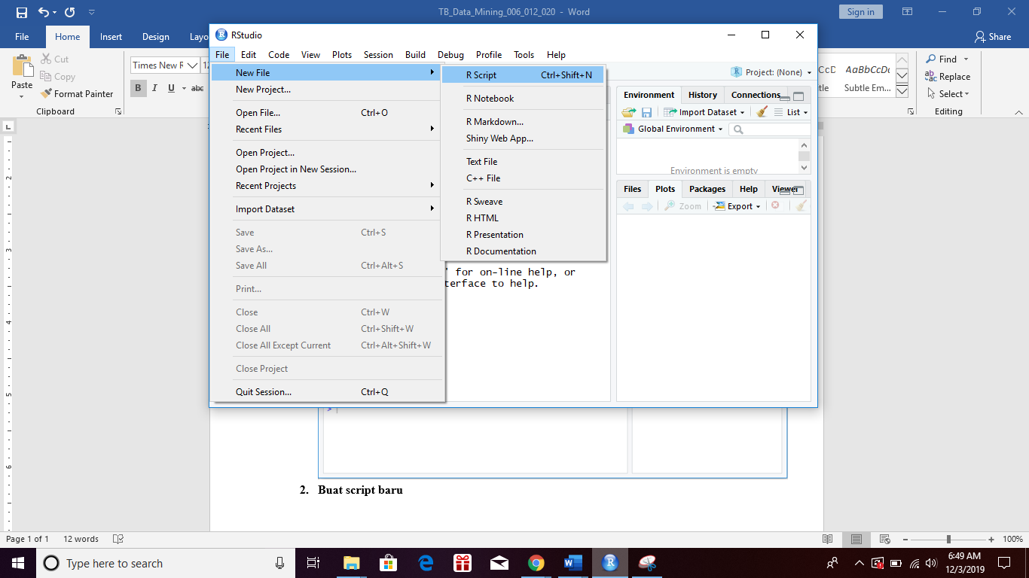
2. Buat script baru

Slide 12
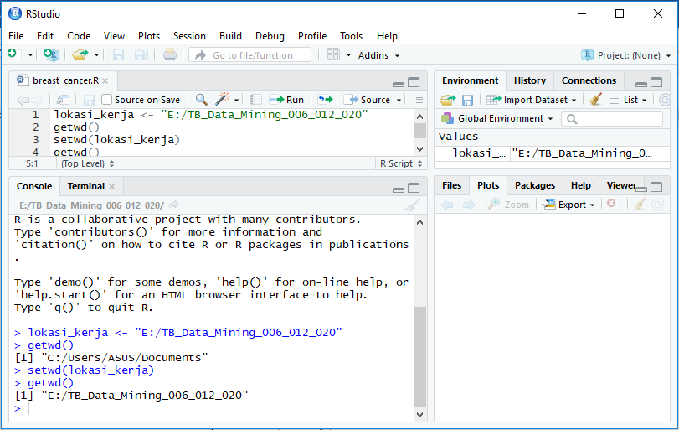
3. Pengaturan lokasi dorectory

Slide 13
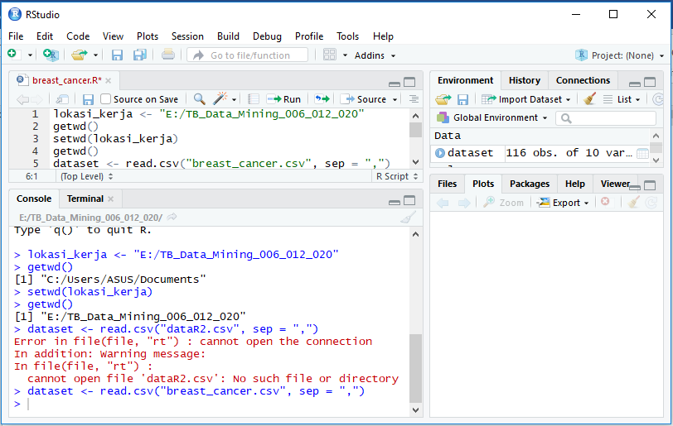
4. Membaca data pada file breast_cancer.csv

Slide 14
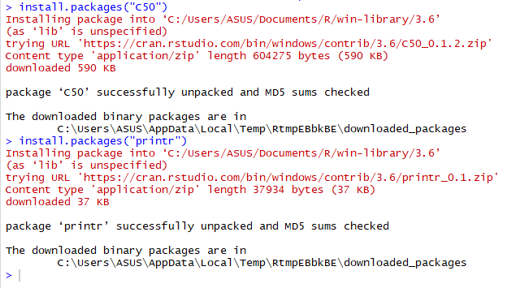
5. Instalasi package

Slide 15
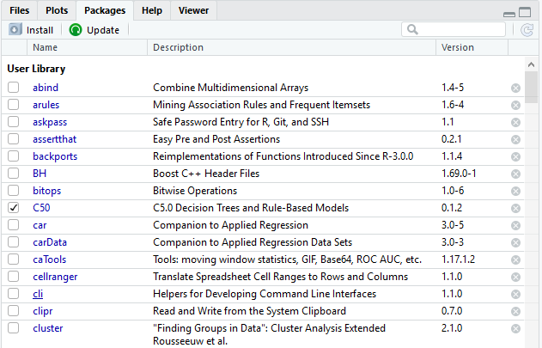
6. Untuk melihat package yang sudah terinstal pada
komputer anda, perhatikan pada bagian kanan bawah

Slide 16
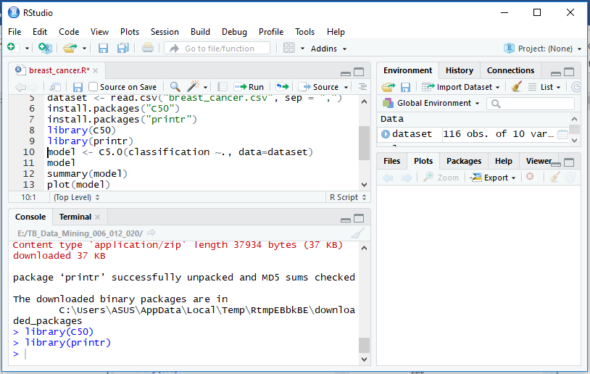
7. Gunakan package

Slide 17
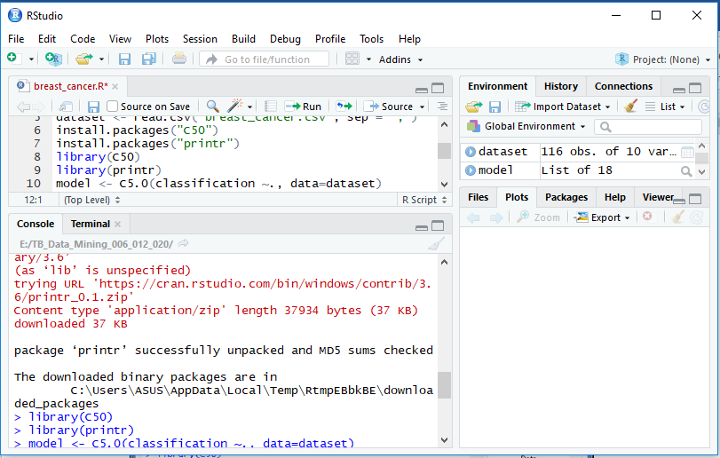
8. Pembuatan model decision tree menggunakan
algoritma C5.0

Slide 18
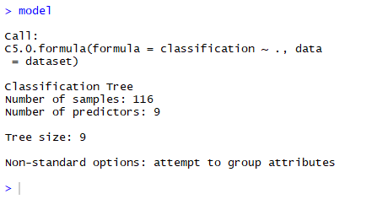
9. Melihat model

Slide 19
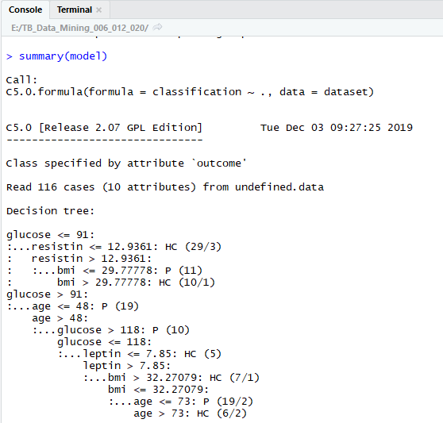
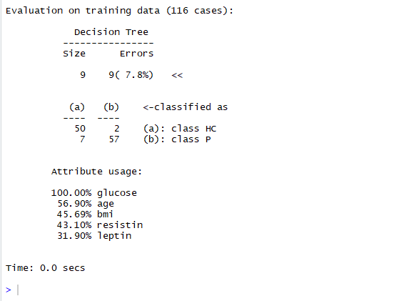

Slide 20
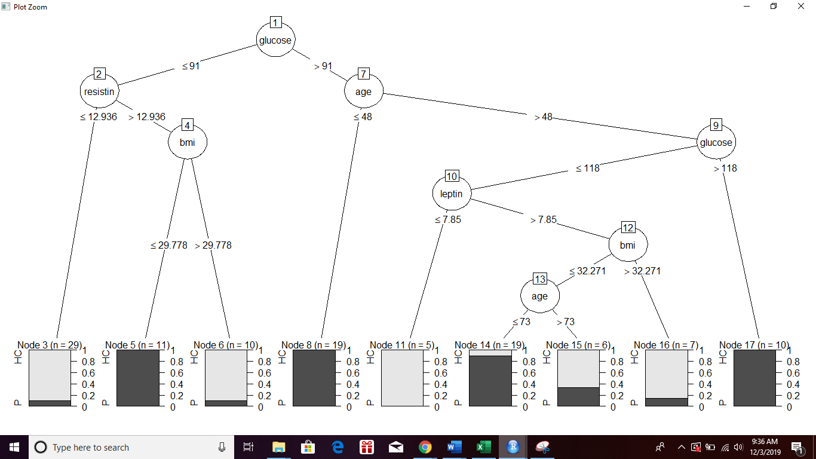
10. Menampilkan pohon yang sudah dibangun

Slide 21
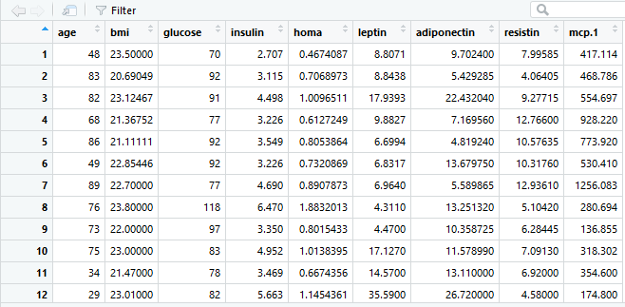
11. Menjadikan dataset, sebagai data testing.
Namun hanya 9 kolom saja dan tanpa label

Slide 22
12. Prediksi

Slide 23

13. Membandingkan hasil prediksi dengan dataset

Slide 24
Rule yang dihasilkan dari proses klasifikasi
Rule 1: if (glucose <=91) and (resistin <=12,9361) then classification = HC
Rule 2: if (glucose <=91) and (resistin > 12,9361) and (bmi <= 29,77778) then
classification = P
Rule 3: if (glucose <=91) and (resistin > 12,9361) and (bmi > 29,77778) then
classification = HC
Rule 4: if (glucose > 91) and (age <= 48) then classification = P
Rule 5: if (age > 48) and (glucose > 118) then classification = P
Rule 6: if (glucose <= 118) and (leptin <= 7,85) then classification = HC
Rule 7: if (leptin > 7,85) and (bmi > 32,27079) then classification = HC
Rule 8: if (bmi <= 32,27079) and (age <= 73) then classification = P
Rule 9: if (bmi <= 32,27079) and (age > 73) then classification = HC

Slide 25
Kesimpulan
Breast Cancer Coimbra Dataset adalah sekumpulan data pemeriksaan darah rutin yang dikumpulkan oleh patricio, dkk di University Hospital Centre of Coimbra.
Dataset ini digunakan untuk memprediksikan seseorang menderita kanker payudara atau tidak dengan menggunakan metode klasifikasi dan algoritma C5.0. Kesimpulan dari hasil klasifikasi dataset ini adalah:
Memiliki glucose kurang dari atau sama dengan 91 dan resistin lebih dari
12,9361 memiliki 2 kemungkinan yaitu dengan melihat hasil data bmi. Jika data
bmi kurang dari atau sama dengan 29,77778 maka orang itu menderita kanker
payudara.
Memiliki glucose lebih dari 91 dan berumur dibawah atau sama dengan 48 juga
menderita kanker payudara.
Memiliki glucose lebih dari 118 dan berumur lebih dari 48 juga menderita kanker
payudara.
Memiliki bmi kurang dari atau sama dengan 32,27079 dan berumur kurang dari
atau sama dengan 73 juga menderita kanker payudara.

Slide 26
REFERENSI
https://archive.ics.uci.edu/ml/datasets/Breast+Cancer+Coimbra

Slide 27
Thank you
Any Questions?

